Slide 1
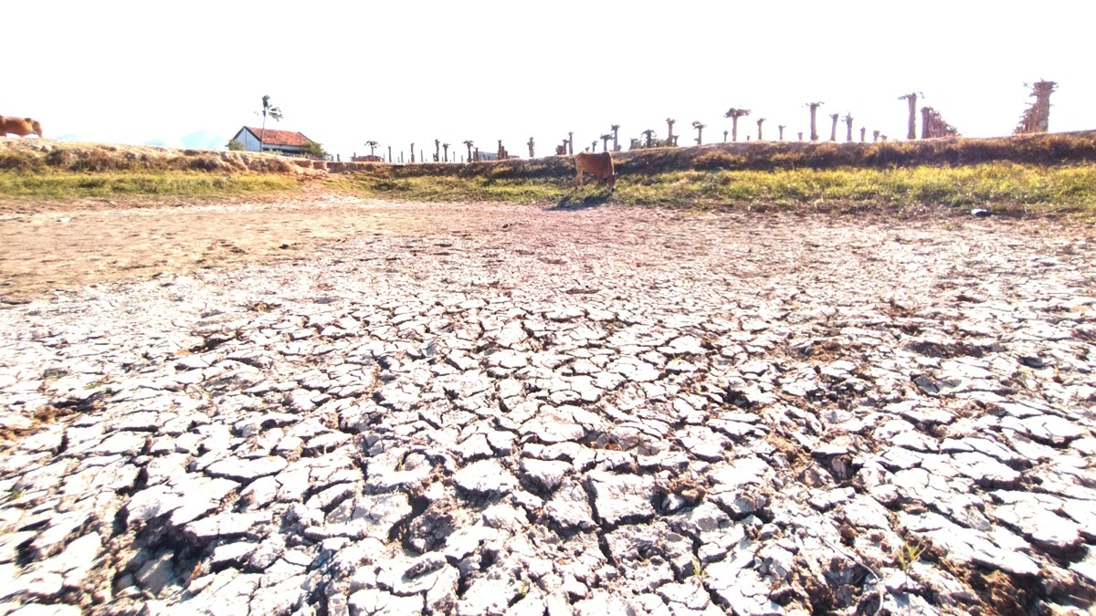
Ao hồ ở huyện Hàm Thuận Bắc (tỉnh Bình Thuận) đã cạn trơ đáy, đất đai nứt nẻ.( Mặc dù mới đầu tháng 4)

Slide 2
Em có nhận xét gì về hiện tượng sa mạc hoá ở Ninh Thuận qua đoạn video trên

Slide 3

BÀI 16: THỰC HÀNH: PHÂN TÍCH ẢNH HƯỞNG CỦA HẠN HÁN VÀ SA MẠC HOÁ ĐỐI VỚI PHÁT TRIỂN KINH TẾ -XÃ HỘI Ở VÙNG KHÔ HẠN NINH THUẬN - BÌNH THUẬN

Slide 4
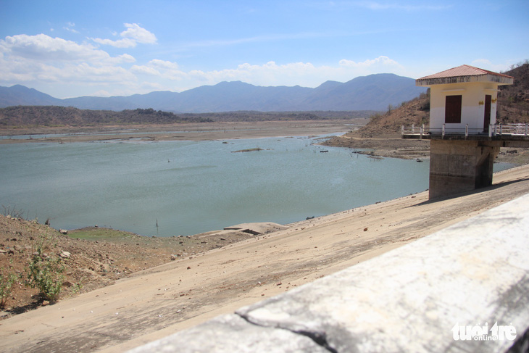
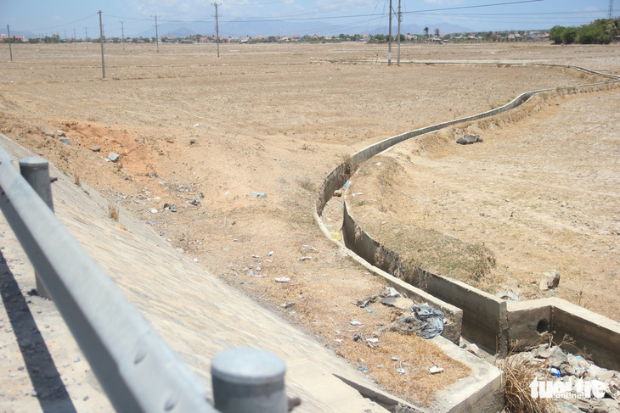
BÀI 16: THỰC HÀNH: PHÂN TÍCH ẢNH HƯỞNG CỦA HẠN HÁN VÀ SA MẠC HOÁ ĐỐI VỚI PHÁT TRIỂN KINH TẾ -XÃ HỘI Ở VÙNG KHÔ HẠN NINH THUẬN - BÌNH THUẬN
1. HẠN HÁN
Hồ Lanh Ra, xã Phước Vinh, huyện Ninh Phước đang ở mực nước chết.
Kênh dẫn nước vào cánh đồng Văn Lâm, xã Phước Nam, huyện Thuận Nam không còn nước chảy về gần một năm qua

Slide 5
BÀI 16: THỰC HÀNH: PHÂN TÍCH ẢNH HƯỞNG CỦA HẠN HÁN VÀ SA MẠC HOÁ ĐỐI VỚI PHÁT TRIỂN KINH TẾ -XÃ HỘI Ở VÙNG KHÔ HẠN NINH THUẬN - BÌNH THUẬN
Thế nào là hạn hán?
Hạn là một hiện tượng tự nhiên được coi là thiên tai, tạo thành bởi sự thiếu hụt nghiêm trọng lượng mưa trong thời gian kéo dài, làm giảm hàm lượng ẩm trong không khí và hàm lượng nước trong đất, làm suy kiệt dòng chảy sông suối, hạ thấp mực nước ao hồ, mực nước trong các tầng chứa nước dưới đất gây ảnh hưởng xấu đến sự sinh trưởng của cây trồng, làm môi trường suy thoái gây đói nghèo dịch bệnh.

Slide 6
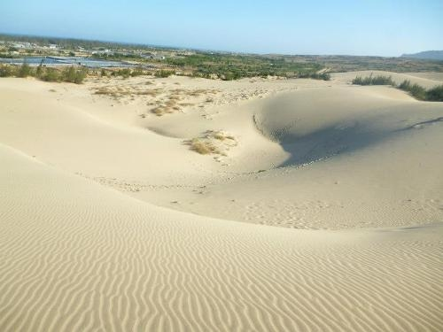

BÀI 16: THỰC HÀNH: PHÂN TÍCH ẢNH HƯỞNG CỦA HẠN HÁN VÀ SA MẠC HOÁ ĐỐI VỚI PHÁT TRIỂN KINH TẾ -XÃ HỘI Ở VÙNG KHÔ HẠN NINH THUẬN - BÌNH THUẬN
2. SA MẠC
Cảnh Nam Cương nhìn từ trên cao
Những cồn cát nhô lên cao ở Nam Cương

Slide 7
BÀI 16: THỰC HÀNH: PHÂN TÍCH ẢNH HƯỞNG CỦA HẠN HÁN VÀ SA MẠC HOÁ ĐỐI VỚI PHÁT TRIỂN KINH TẾ -XÃ HỘI Ở VÙNG KHÔ HẠN NINH THUẬN - BÌNH THUẬN
Thế nào là sa mạc hoá?
Sa mạc hoá có nghĩa là sự suy thoái của đất đai tại các vùng khô hạn, bán khô hạn, vùng ẩm nửa khô hạn, do các nguyên nhân khác nhau như thay đổi khí hậu, kể cả hoạt động của con người gây ra (theo Điều 1 Công ước Chống sa mạc hoá của Liên hợp quốc năm 1994).

Slide 8
BÀI 16: THỰC HÀNH: PHÂN TÍCH ẢNH HƯỞNG CỦA HẠN HÁN VÀ SA MẠC HOÁ ĐỐI VỚI PHÁT TRIỂN KINH TẾ -XÃ HỘI Ở VÙNG KHÔ HẠN NINH THUẬN - BÌNH THUẬN
2. SA MẠC HOÁ
Sa mạc hoá có nghĩa là sự suy thoái của đất đai tại các vùng khô hạn, bán khô hạn, vùng ẩm nửa khô hạn, do các nguyên nhân khác nhau như thay đổi khí hậu, kể cả hoạt động của con người gây ra (theo Điều 1 Công ước Chống sa mạc hoá của Liên hợp quốc năm 1994).

Slide 9
BÀI 16: THỰC HÀNH: PHÂN TÍCH ẢNH HƯỞNG CỦA HẠN HÁN VÀ SA MẠC HOÁ ĐỐI VỚI PHÁT TRIỂN KINH TẾ -XÃ HỘI Ở VÙNG KHÔ HẠN NINH THUẬN - BÌNH THUẬN
? Hãy Phân tích ảnh hưởng của nạn hạn hán và sa mạc hoá đối với phát triển kinh tế - xã hội ở vùng khô hạn Ninh Thuận - Bình Thuận.

Slide 10
BÀI 16: THỰC HÀNH: PHÂN TÍCH ẢNH HƯỞNG CỦA HẠN HÁN VÀ SA MẠC HOÁ ĐỐI VỚI PHÁT TRIỂN KINH TẾ -XÃ HỘI Ở VÙNG KHÔ HẠN NINH THUẬN - BÌNH THUẬN
THẢO LUẬN NHÓM: 3 PHÚT
Nhóm 1,3: Phân tích ảnh hưởng của hạn hán đối với sự phát triển kinh tế- xã hội ở Ninh Thuận- Bình Thuận?
Nhóm 2,4: Phân tích ảnh hưởng của Sa mạc hoá đối với sự phát triển kinh tế- xã hội ở Ninh Thuận- Bình Thuận?

Slide 11
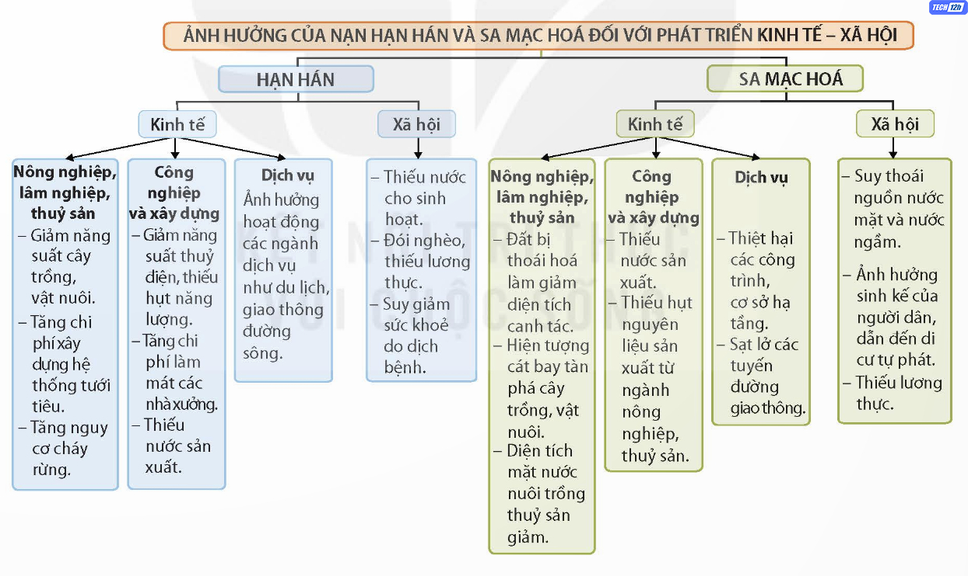

Slide 12
BÀI 16: THỰC HÀNH: PHÂN TÍCH ẢNH HƯỞNG CỦA HẠN HÁN VÀ SA MẠC HOÁ ĐỐI VỚI PHÁT TRIỂN KINH TẾ -XÃ HỘI Ở VÙNG KHÔ HẠN NINH THUẬN - BÌNH THUẬN
? Đề xuất một số giải pháp để phòng chống hạn hán và sa mạc hoá.

Slide 13
BÀI 16: THỰC HÀNH: PHÂN TÍCH ẢNH HƯỞNG CỦA HẠN HÁN VÀ SA MẠC HOÁ ĐỐI VỚI PHÁT TRIỂN KINH TẾ -XÃ HỘI Ở VÙNG KHÔ HẠN NINH THUẬN - BÌNH THUẬN
Ảnh hưởng của nạn hạn hán và sa mạc hoá:
+ Hạn hán
+ Sa mạc hoá
Một số biện pháp phòng, chống:
+ Sử dụng hợp lí tài nguyên nước trong sản xuất và sinh hoạt.
+ Quy hoạch tưới tiêu hợp lí, xây dựng hồ chứa nước, các công trình thuỷ lợi.
+ Xây dựng đồng ruộng có khả năng tăng cường giữ nước trong đất.
+ Nghiên cứu đưa vào nuôi trồng những giống cây con có nhiều khả năng chịu hạn.
+ Trồng rừng và bảo vệ rừng.

Slide 14

HOẠT ĐỘNG
VẬN DỤNG
Notes:
Gợi ý: Đưa ra bài toán thực tế có kèm hướng dẫn ban đầu đối với bài toán để học sinh về nhà tư duy tiếp hoặc giải quyết tại lớp nếu có thời gian.

Slide 15
Em hãy liên hệ hiện tượng hạn hán, sa mạc hoá với các nơi khác trên cả nước và địa phương nơi em đang sinh sống?

Slide 16

HOẠT ĐỘNG
LUYỆN TẬP

Slide 17
Câu 1: Thế nào là sa mạc hóa?
A. Sự suy thoái đất đai tại các vùng khô hạn, bán khô hạn, vùng ấm nửa khô hạn, do các nguyên nhân khác nhau gây ra.
B. Thiếu nước nghiêm trọng xảy ra trong thời gian dài do không có mưa và cạn kiệt nguồn nước.
C. Hiện tượng một luồng không khí xoáy tròn mở rộng ra từ một đám mây dông xuống tới mặt đất.
D. Hiện tượng mưa dưới dạng hạt hoặc cục băng có hình dáng và kích thước khác nhau do đối lưu cực mạnh từ các đám mây dông gây ra.

Slide 18
Câu 2: Hạn hán gây ảnh hưởng gì cho phát triển ngành dịch vụ ở Ninh Thuận – Bình Thuận?
A. Thiếu nước cho sinh hoạt.
B. Giảm năng suất cây trồng, vật nuôi.
D. Tăng nguy cơ cháy rừng.
C. Ảnh hưởng hoạt động các ngành dịch vụ như du lịch, giao thông.

Slide 19
Câu 3: Nội dung nào sau đây là định nghĩa về hạn hán?
A. Hiện tượng rung động đột ngột của vỏ Trái đất, mạnh hay yếu tùy từng trận (xác định bằng độ Richter).
C. Hiện tượng nước chảy với tốc độ dòng chảy lớn, nước chảy xiết, có khả năng cuốn trôi nhà cửa, cây cối, ruộng vườn,...
D. Hiện tượng hàng loạt các đợt sóng liên tiếp, xảy ra khi một khối nước đại dương khổng lồ bị dịch chuyển một cách chớp nhoáng trên một phạm vi rất lớn.
B. Hiện tượng thiếu nước nghiêm trọng xảy ra trong thời gian dài do không có mưa và cạn kiệt nguồn nước.

Slide 20
Câu 4: Ý nào dưới đây là ảnh hưởng của sa mạc hóa tới xã hội vùng Ninh Thuận - Bình Thuận?
A. Thiệt hại công trình, cơ sở hạ tầng.
B. Sức khỏe giảm sút, dịch bệnh xuất hiện.
C. Thiếu nước sản xuất.
D. Đói nghèo, thiếu lương thực vì năng suất sản xuất thấp.

Slide 21
Câu 5: Ý nào dưới đây không phải là ảnh hưởng của hạn hán tới xã hội vùng Ninh Thuận - Bình Thuận?
A. Thiếu nước sinh hoạt.
B. Sức khỏe giảm sút, dịch bệnh xuất hiện.
D. Đói nghèo, thiếu lương thực vì năng suất sản xuất thấp.
C. Thiếu nước sản xuất.

Slide 22
Câu 6: Ý nào dưới đây không phải là ảnh hưởng của sa mạc hóa tới kinh tế của vùng Ninh Thuận - Bình Thuận?
A. Nâng cao các công trình, cơ sở hạ tầng.
B. Thiếu nước sản xuất.
C. Đất bị thoái hóa làm giảm diện tích canh tác nông nghiệp.
D. Hư hỏng các công trình, cơ sở hạ tầng.

Slide 23
Câu 7: Hạn hán đã gây ảnh hưởng như thế nào tới xã hội vùng Ninh Thuận - Bình Thuận?
A. Suy thoái nguồn nước mặt và nước ngầm gây ạn kiệt nước sinh hoạt.
C. Hiện tượng cát bay tàn phá cây trồng, vật nuôi.
D. Hư hỏng các công trình, cơ sở hạ tầng.
B. Đói nghèo, thiếu lương thực vì năng suất sản xuất thấp.

Slide 24
Câu 8: Sa mạc hóa đã gây ảnh hưởng như thế nào tới xã hội vùng Ninh Thuận - Bình Thuận?
A. Tăng chi phí xây dựng hệ thống tưới tiêu.
B. Môi trường thủy sinh bị thu hẹp.
D. Giảm năng suất thủy điện, thiếu hụt năng lượng.
C. Phá hủy môi trường sinh kế của người dân, dẫn đến di cư tự phát.

Slide 25
Câu 9: Đâu là giải pháp bền vững để ứng phó sa mạc hóa ở Ninh Thuận - Bình thuận?
A. Đầu tư hạ tầng thủy lợi.
C. Ứng dụng khoa học kĩ thuật vào sản xuất.
D. Chuyển đổi cơ cấu cây trồng.
B. Bảo vệ, khôi phục và phát triển rừng.

Slide 26
Câu 10: Sa mạc hóa đã gây ảnh hưởng như thế nào tới kinh tế vùng Ninh Thuận - Bình Thuận?
A. Suy thoái nguồn nước mặt và nước ngầm.
B. Tăng chi phí xây dựng hệ thống tưới tiêu.
C. Tăng chi phí làm mát các nhà xưởng.
D. Đất bị thoái hóa làm giảm diện tích canh tác nông nghiệp.

Slide 27


HƯỚNG DẪN HỌC Ở NHÀ
- Ôn lại các kiến thức đã học
- Chuẩn bị bài 17. VÙNG TÂY NGUYÊN

